Slide 1
Ședință cu părinții clasa a III-a B
Motto:
Prof. Mînecuță Elisabeta
Septembrie 2023

Slide 2
Ordinea de zi
Momentul de început: structura anului școlar, cerințe personale, comunicări din partea direcțiunii
Clasa a III-a: elemente de noutate, prezentarea disciplinelor din orar
Aspecte organizatorice
Evaluare inițială
Discuții

Slide 4
1. Momentul de început
Structura anului școlar 2023-2024
Cerințe personale
Comunicări din partea direcțiunii

Slide 5
2. Clasa a III-a: elemente de noutate, prezentarea disciplinelor din orar
CLASA a III-a – reprezintă primul an din ciclul curricular numit CICLUL DE DEZVOLTARE (cl. III-VI)
Obiectivul major: dezvoltarea competențelor specificate în profilul absolventului de ciclu primar

Slide 6
Ciclul de dezvoltare vizează
dezvoltarea achiziţiilor lingvistice şi încurajarea folosirii limbii române, a limbii materne şi a limbilor străine pentru exprimarea în situaţii variate de comunicare
dezvoltarea unei gândiri structurate şi a competenţei de a aplica în practică rezolvarea de probleme
familiarizarea cu o abordare pluridisciplinară a domeniilor cunoaşterii
constituirea unui set de valori consonante cu o societate democratică şi pluralistă
încurajarea talentului, a experienţei şi a expresiei în diferite forme de artă
formarea responsabilităţii pentru propria dezvoltare şi sănătate
formarea unei atitudini responsabile faţă de mediu

Slide 7
LIMBA ȘI LITERATURA ROMÂNĂ
Elementul de noutate – intuirea părților de vorbire
Textele propuse în manual sunt lungi, necesită citirea acestora de 2-3 ori, pentru înțelegerea conținutului, vor fi abordate cu ajutorul metodelor gândirii critice, vom formula ideile principale, vom povesti textul în scris/ oral, vor formula opinii personale, vor alcătui compuneri după un plan de idei sau cu început/ final dat.
voi insista pe scrierea corectă, ortografică, dictările nu vor lipsi.

Slide 8
MATEMATICĂ
Numerele 0-10 000 (scriere, citire, ordonare, comparare, continuarea șirului, găsirea unui nr. care respect niște condiții, rotunjirea nr., cifrele romane)
Adunarea și scăderea – se insistă pe folosirea terminologiei (descăzut, scăzător), pe proprietățile adunării (asociativitate, comutativitate, element neutru)
Înmulțirea și împărțirea numerelor- vom relua tabla înmulțirii, dar vom ajunge ca până la finalul anului să calculăm înmulțirea unui număr de 2-3 cifre cu alt număr de cifră, dar și înmulțirea a 2 nr.formate din ZU.
PUNCTUL FORTE îl va reprezenta CALCULUL MATEMATIC (corect, rapid, respectând ordinea efectuării operațiilor, paranteza)

Slide 9
ȘTIINȚELE NATURII
În acest semestru vom aborda tematici legate de APĂ, FENOMENE ALE NATURII, CARACTERISTICI ALE VIEȚUITOARELOR – nevoi de bază, sunt propuse diverse experimente/ activități practice- apar cu denumirea de LABORATOR.
Evaluarea:
Elevii pot primi calificative la: teste, ascultare, prezentare de proiect, realizarea experimentelor acasă, portofoliu

Slide 10
EDUCAȚIE CIVICĂ
Această oră va fi o oră de autocunoaștere, de dezvoltare personală, vor întâlni primele noțiuni de educație ca viitori cetățeni.
Un calificativ va fi pentru portofoliu-în manual în sem. I sunt 10 teme de portofoliu, copiii își pot alege 5 dintre aceste teme, pe care le vor așeza într-un dosar, care să le pună în evidență creativitatea, personalitatea.
Vor scrie cu mâna, nu la calculator, să apară cerința, eventual numarul paginii.
Acest portofoliu se realizează treptat, nu în grabă, înainte cu o zi de termenul de predare.

Slide 11
AVAP – să aibă instrumentele de lucru necesare: acuarele, pensule, pahar, foarfecă, carton, hârtie glasată etc.
MUZICĂ ȘI MIȘCARE – să aibă caietul de muzică, să repete acasă după CD.
JOC ȘI MIȘCARE – vor primi calificativ pentru prezentarea clară a unui joc (reguli, mod de desfășurare, materiale necesare) Vor fi profesori pentru o oră.
evaluarea curentă, cu observarea comportamentului elevului în desfășurarea jocurilor,
evaluarea sumativă, semestrială, va avea în vedere capacitatea elevului de a participa eficient la desfășurarea a minimum 4 jocuri de mișcare, dintre cele predate de-a lungul semestrului, cu îndeplinire de roluri variate.
EDUCAȚIE FIZICĂ – adeverință, echipament

Slide 12
3. Aspecte organizatorice
Organizarea colectivului:
Comitetul de parinti
Președinte – vicepreședinte
Casier
Auxiliare
Alte rechizite școlare
Orarul clasei
Alte informații: sosirea la școală, adeverințe, declarații, procese verbale, proiecte, concursuri
CONSULTAȚII CU PĂRINȚII:
Ziua ..... Ora ........

Slide 13
4. Evaluarea inițială

Slide 14
completarea unor propoziții cu informațiile lipsă;
formularea unor răspunsuri la întrebări în legătură cu un scurt text citit;
transcrieri selective de cuvinte și fraze dintr- un scurt text pe teme cunoscute;
identificarea unor cuvinte după criterii date;
formularea unei opinii referitoare la un personaj/ o întâmplare/ un mod de comportament;
despărțirea cuvintelor în silabe;
folosirea convențiilor limbajului scris;
redactarea unui bilet respectând regulile de ortografie și punctuație;

Slide 15
rezolvarea de adunări și scăderi, cu și fără trecere peste ordin, respectând algoritmul și așezarea corectă a unităților, zecilor și sutelor
identificarea unui număr pe baza unor criterii date
rezolvarea unei probleme prin mai multe operații
rezolvarea unor exerciții matematice, respectând ordinea efectuării operațiilor;
asocierea obiectelor cu denumirea corpului geometric cu care se aseamănă
rezolvarea unor exerciții matematice, respectând ordinea efectuării operațiilor
utilizarea fracțiilor jumătate, respectiv sfert, utilizând suport concret sau desene (pizza,tort etc)

Slide 16
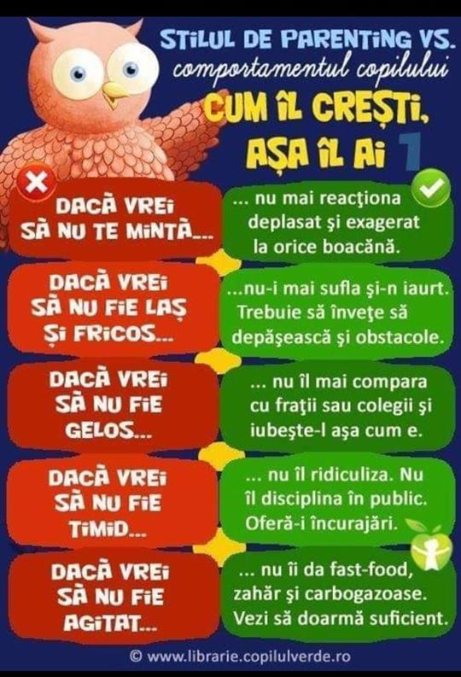
5.Discuții
Chestionar părinți

